Slide 1

主日信息
5/1/2016
『有效地傳福音』
(帖撒羅尼迦前書 1:5)
薛忠勇 弟兄

Slide 2

福音就是好消息，傳給街坊和鄰里...
... 未曾聽見祂，
怎能信祂呢？
沒有傳道的，
怎能聽見呢？
...「報福音、
傳喜信的人，
他們的腳蹤
何等佳美！」
(羅 10:14-15)

Slide 3


Slide 4



名星、名人、名牌...

Slide 5
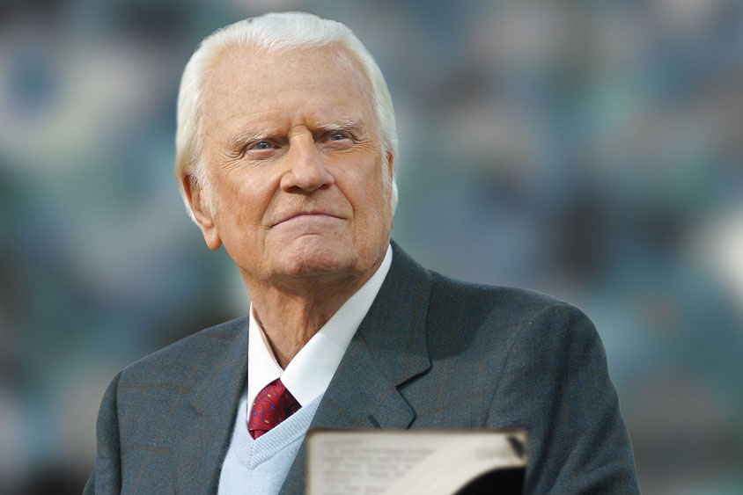
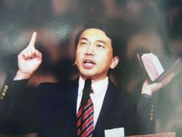
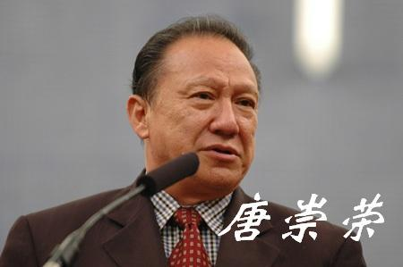
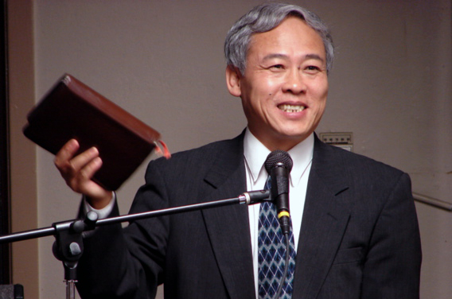
名牧、名家、名嘴...

Slide 6

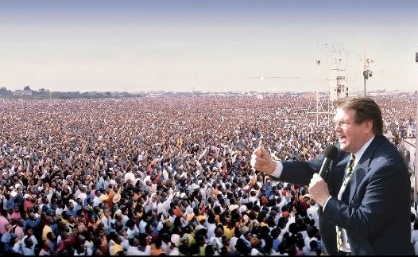


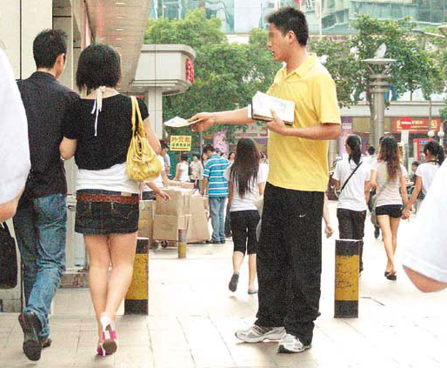


Slide 7
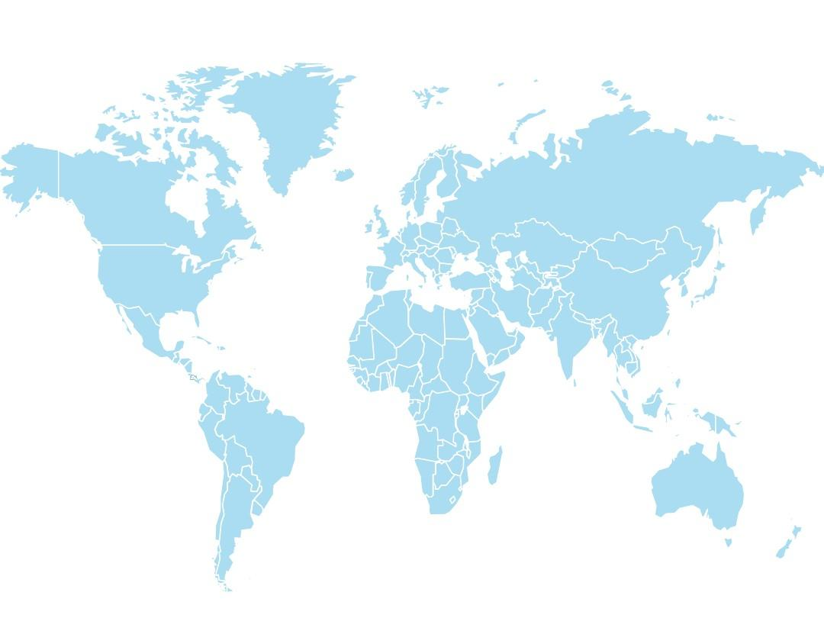
阿拉斯加
德國
法國
美中
南韓
緬甸
台灣
巴西
阿根庭
南非

Slide 8

因為我們的福音傳到你們那裡，不獨在乎言語，也在乎權能和聖靈，並充足的信心，正如你們知道、我們在你們那裡，為你們的緣故是怎樣為人。
帖撒羅尼迦前書 1:5

Slide 9


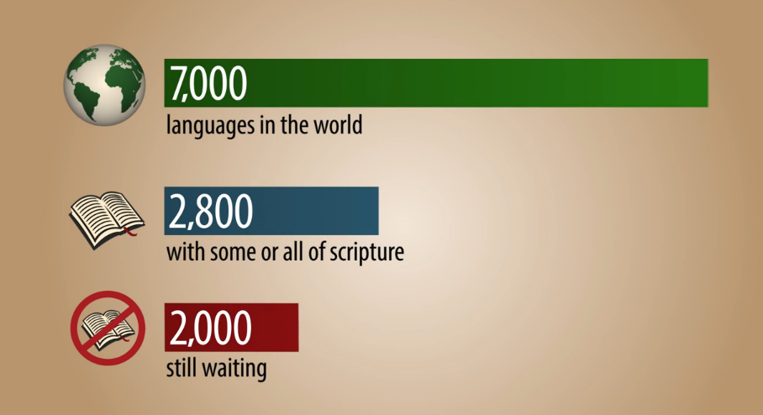
一. 言語
「不獨在乎言語...」
表達有限、會錯意...

Slide 10

亞當、夏娃
鴨蛋、笑話
麻子無頭髮 黑皮膚 白眼睛 大嘴巴 不大好看
麻子無 頭髮黑 皮膚白 眼睛大 嘴巴不大 好看

Slide 11

No, you wrong!
Not true. !
I never say.!
只是人都沒有聽從福音，因為以賽亞說：
「主阿，我們所傳的有誰信呢？」(羅10:16)

Slide 12






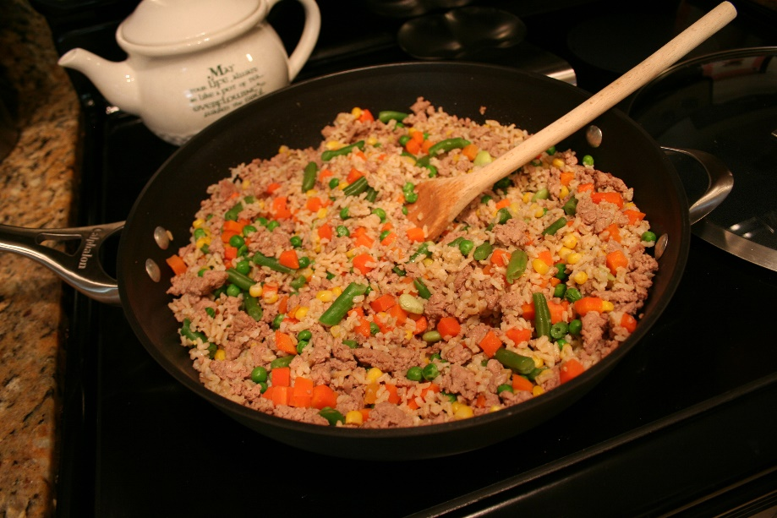

Slide 13
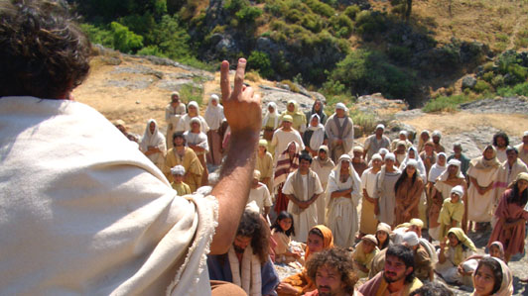
二. 權能
Power = Dunamei
「不獨在乎言語，也在乎權能...」
因為祂教訓他們，正像有權柄的人，
不像他們的文士。 (太 7:29)

Slide 14





Slide 15

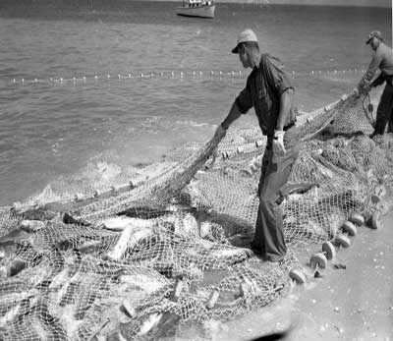

Slide 16



Slide 17

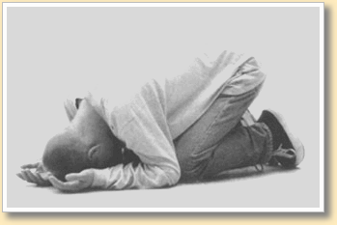
三. 聖靈
「不獨在乎言語，也在乎權能和聖靈...」
「不是倚靠勢力，不是倚靠才能，乃是倚靠
我的靈方能成事」(撒迦利亞書 4:4)

Slide 18






Slide 19
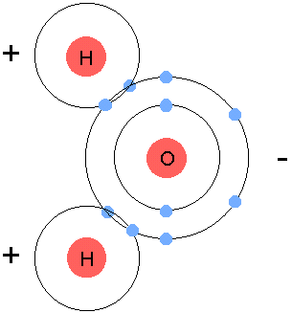


氫氣
鉑
氧氣
氫氣

Slide 20
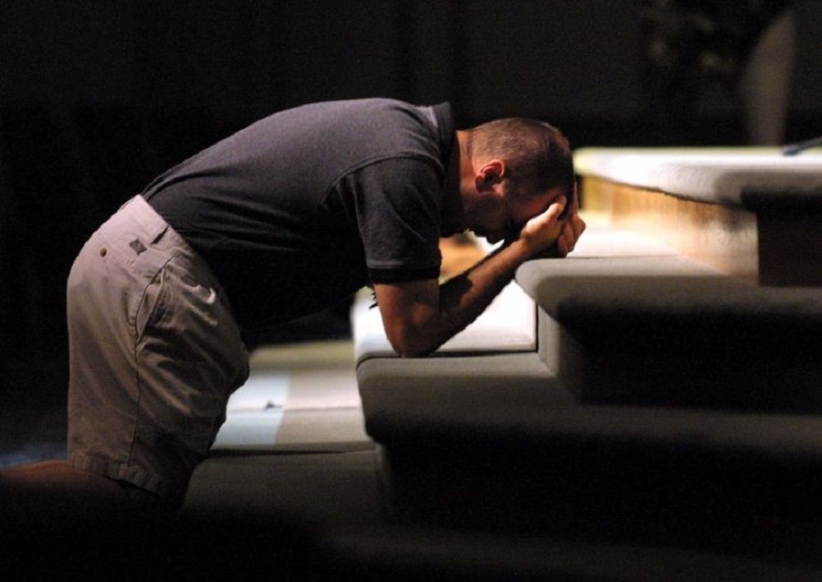



Slide 21

四. 信心
「不獨在乎言語，也在乎權能和聖靈，
並充足的信心...」
“full conviction” = 確信
對自己所傳的有把握

Slide 22

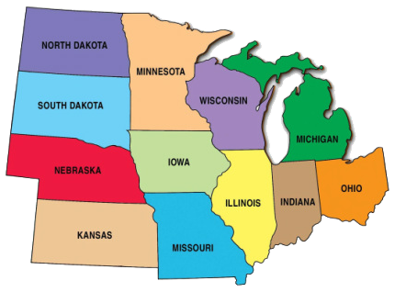
美中短宣
德國短宣
南非短宣

Slide 23


Slide 24
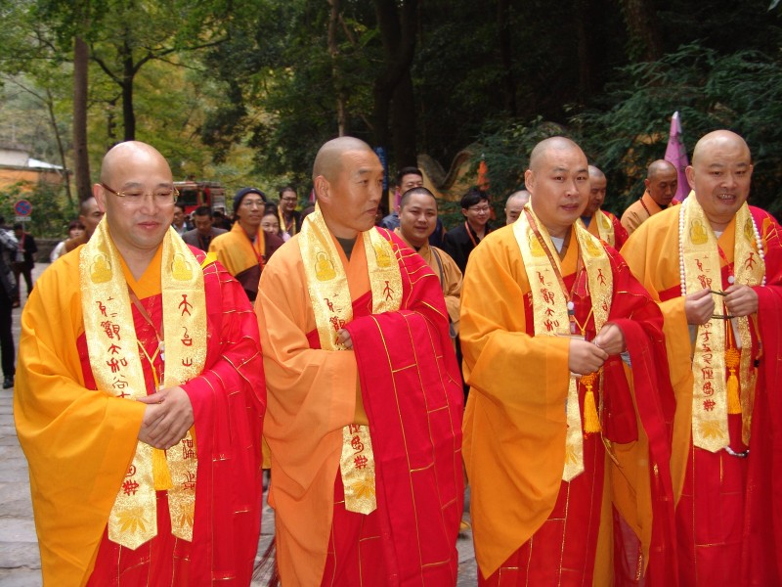


五. 為人
「正如你們知道我們在你們那裡...怎樣為人」

Slide 25




你們既然蒙召，行事為人就當與蒙召的恩相稱
弗 4:1

Slide 26


Slide 27

作鹽與光

Slide 28

生活見證 = 福音預工

Slide 29

看到福音
聽到福音
(還是)
婦人... 往城裡去，對眾人說：你們來看...
(約 4:28-29)

Slide 30



Slide 31

基督的生命

